Slide 1
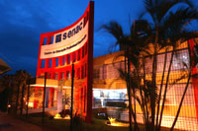

Planejamento Estratégico de T.I.
Prof. José César
prof.jcesar@gmail.com
Gestão da Tecnologia da Informação
2015.2

Slide 2





- Pode dizer-me que caminho devo tomar?
- Isto depende do lugar para onde você quer ir.
(Respondeu com muito propósito o gato)
- Não tenho destino certo.
- Neste caso qualquer caminho serve.
(“Alice no País da Maravilhas” - Lewis Carrol)

Slide 3
PLANEJAMENTO ESTRATÉGICO
É um modelo de decisão, unificado e integrador, que:
Determina e revela o propósito organizacional em termos de Valores, Missão, Objetivos, Estratégias, Metas e Ações, com foco em Priorizar a Alocação de Recursos;
Delimita os domínios de atuação da Instituição;
Descreve as condições internas de resposta ao ambiente externo e a forma de modificá-las, com vistas ao fortalecimento da Instituição;
Engaja todos os níveis da Instituição para a consecução dos fins maiores.

Slide 4
BENEFÍCIOS DO PLANEJAMENTO ESTRATÉGICO
AGILIZA DECISÕES
MELHORA A COMUNICAÇÃO
AUMENTA A CAPACIDADE GERENCIAL PARA TOMAR DECISÕES
PROMOVE UMA CONSCIÊNCIA COLETIVA
PROPORCIONA UMA VISÃO DE CONJUNTO
MAIOR DELEGAÇÃO
DIREÇÃO ÚNICA PARA TODOS
ORIENTA PROGRAMAS DE QUALIDADE
MELHORA O RELACIONAMENTO DA ORGANIZAÇÃO COM SEU AMBIENTE INTERNO E EXTERNO

Slide 5

CONDIÇÕES PARA O PLANEJAMENTO ESTRATÉGICO
CONSCIÊNCIA DE SUA NECESSIDADE;
DECISÃO PELA SUA UTILIZAÇÃO;
ENVOLVIMENTO EFETIVO DA DIREÇÃO;
CLIMA PROPÍCIO;
INFORMAÇÕES RELEVANTES PARA O PLANEJAMENTO;
PARTICIPAÇÃO ORGANIZADA.

Slide 6
FUTURO
DIA-A-DIA
O PLANEJAMENTO NÃO DIZ RESPEITO A DECISÕES FUTURAS, MAS ÀS IMPLICAÇÕES FUTURAS DE DECISÕES PRESENTES
Peter Drucker

Slide 7
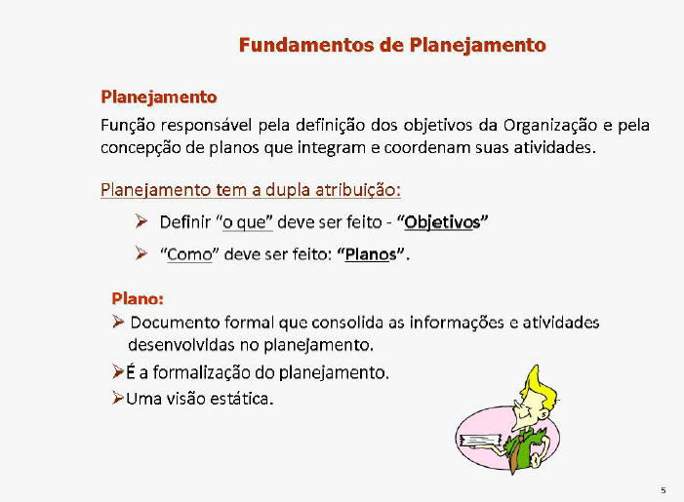

Slide 8
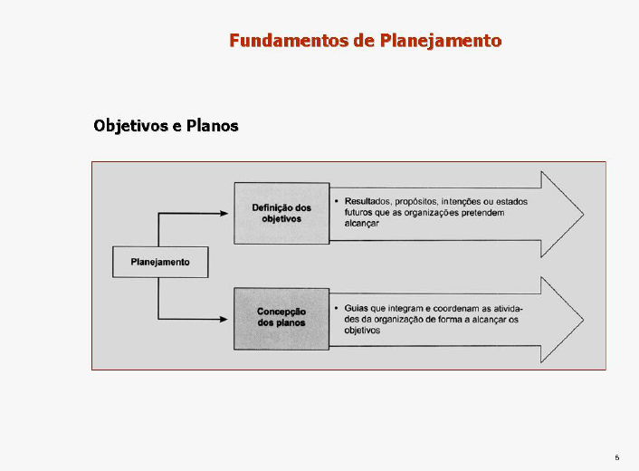

Slide 9
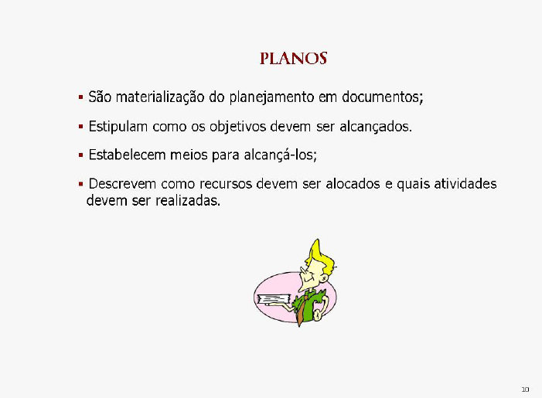

Slide 10
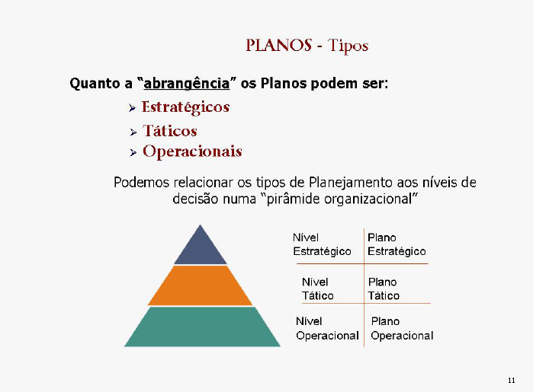

Slide 11
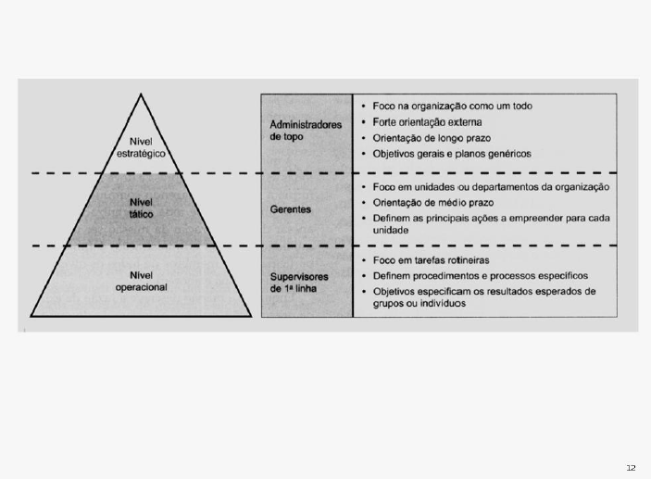

Slide 12
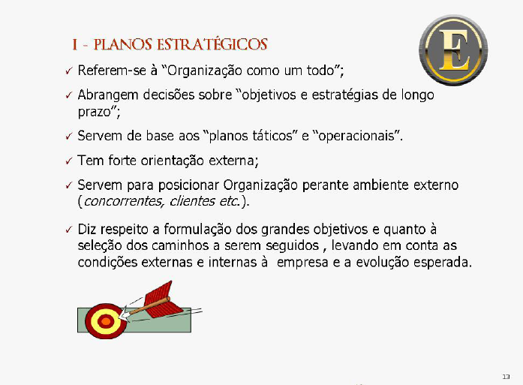

Slide 13
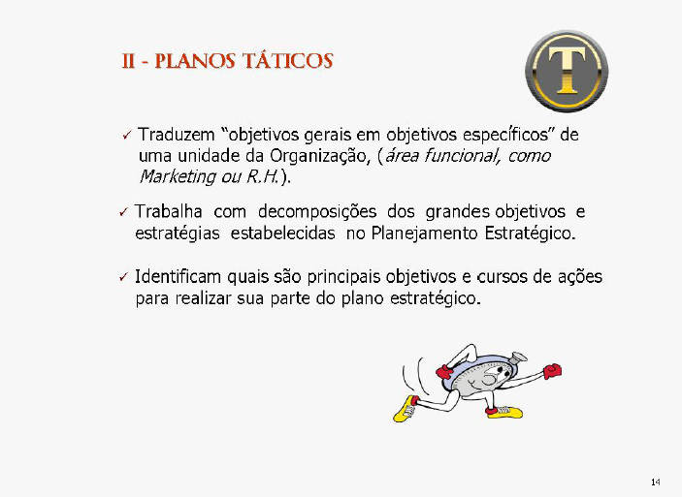

Slide 14
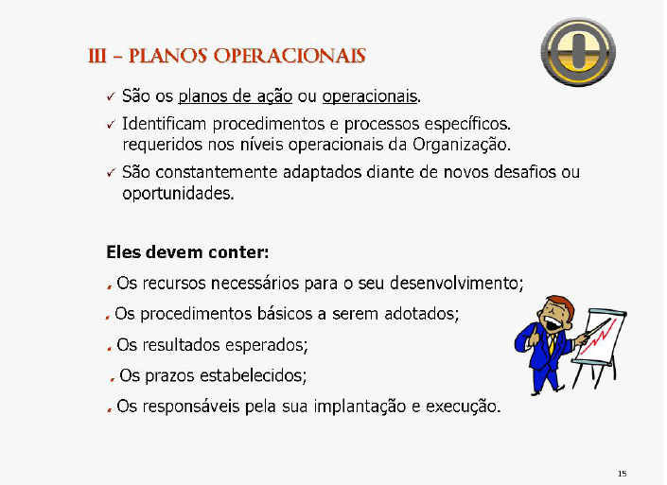

Slide 15
O Planejamento Estratégico e as Dimensões Organizacionais
Planejamento Implementação Controle
Planejamento Institucional
Planejamento dos Centros
Planejamento dos Deptos.
Planejamento das Áreas
Organizar
dados
Analisar os dados
Implantar decisões
Mensurar os resultados
Avaliar os resultados
Adotar ações corretivas

Slide 16
I - DEFINIÇÃO DOS VALORES
São idéias fundamentais em torno das quais a organização foi construída. Representam as convicções dominantes, as crenças básicas, aquilo em que a maioria das pessoas da organização acredita. São elementos motivadores que direcionam as ações das pessoas na organização, contribuindo para a unidade e a coerência do trabalho. Sinalizam o que se persegue em termos de padrão de comportamento de toda a equipe na busca da excelência

Slide 17
II - DEFINIÇÃO A MISSÃO/VISÃO
A Missão é uma declaração sobre o que a organização é, sobre sua razão de ser. Serve de critério geral para orientar a tomada de decisões, para definir objetivos e auxiliar na escolha das decisões estratégicas
• Universidade Federal de Viçosa
''Exercer uma ação integrada das atividades de ensino, pesquisa e extensão, visando à universalização do ensino superior de qualidade, à promoção do desenvolvimento das ciências, letras e artes e à formação de cidadãos com visão técnica, científica e humanística, capazes de enfrentar desafios e atender às demandas da sociedade'' (PI/2001-2004)

Slide 18
• Pró-Reitoria de Extensão e Cultura/UFV
“ Propiciar a socialização do conhecimento e de tecnologias bem como a produção e a socialização da riqueza, do emprego e da renda, através de processos educativos, culturais e científicos, viabilizando uma relação que supere a dicotomia entre a universidade e a sociedade”
Questões a serem respondidas
• Quem somos?
• Qual é a nossa finalidade?
• Que fazemos para reconhecer, antecipar e responder à finalidade?
• Como devemos responder aos nossos Grupos de Influências?
• Quais são nossas cultura e filosofia?
• Que nos faz ser distinto e único?

Slide 19
A Visão representa um estado futuro desejável da organização
Como se pretende que a organização seja vista e reconhecida;
É uma projeção das oportunidades futuras do negócio da organização e uma concentração de esforços na sua busca;
Onde desejamos colocar a organização e;
Como incorporar as inovações necessárias ao seu atingimento;
É semelhante a um sonho. Mas ao contrário do sonho, ela diz respeito à realidade.

Slide 20
• Pró-Reitoria de Extensão e Cultura/UFV
“ Ser reconhecida como uma instituição de referência em suas ações de extensão e cultura em sintonia com os fins da universidade pública”

Slide 21
III – ANÁLISE AMBIENTAL
“ Se conhecemos o inimigo ( ambiente externo ) e a nós mesmos ( ambiente interno ), não precisamos temer o resultado de uma centena de combates.Se nos conhecemos, mas não ao inimigo, para cada vitória sofreremos uma derrota.Se não nos conhecemos nem ao inimigo, sucumbiremos em todas as batalhas” Sun Tzu
É O PROCESSO DE IDENTIFICAÇÃO DE OPORTUNIDADES, AMEAÇAS, FORÇAS E FRAQUEZAS QUE AFETAM A ORGANIZAÇÃO NO CUMPRIMENTO DA SUA MISSÃO

Slide 22

ANÁLISE DO AMBIENTE
ONDE
ESTAMOS ?
QUEM SÃO OS
MELHORES?
POR QUE ?
O QUE ELES ESTÃO
FAZENDO?
O QUE NÓS
ESTAMOS FAZENDO ?

Slide 23
COMPONENTES DO AMBIENTE
AMBIENTE GERAL ou macroambiente ou ambiente externo
AMBIENTE INTERNO: recursos, aspectos estruturais, produtivos, humanos
Macroambiente
Economia
Públicos
Política
Demografia
Mão-de-Obra
Organização
Clientes
Fornecedores
Cultura
Política
Econômica
Concorrência
Tecnologia
Natureza
AMBIENTE OPERACIONAL ou microambiente, ou ambiente-tarefa ou ambiente próximo

Slide 24
FATORES INTERNOS | Pontos Fortes/ Forças | Vantagens internas da organização em relação aos objetivos
 | Pontos Fracos/ Fraquezas | Desvantagens internas da organização em relação aos objetivos
FATORES EXTERNOS | Oportunidades | Aspectos positivos do ambiente que envolve a organização com potencial de trazer-lhe vantagens
 | Ameaças | Aspectos negativos do ambiente que envolve a organização com potencial para comprometer as vantagens que ela possui.

Slide 25
ANÁLISE SITUACIONAL
FORÇAS
OPORTUNIDADES
ALAVANCAGEM
VULNERABILIDADES
LIMITAÇÕES
FRAQUEZAS
AMEAÇAS
PROBLEMAS

Slide 26
FATORES CRÍTICOS DO AMBIENTE
AMBIENTE INTERNO:
• Cursos atuais e novos;
• Produção científica e financiamento;
• Linhas de pesquisa;
• Eficiência do ensino, pesquisa e extensão;
• Sistemas de informação;
• Recursos humanos, materiais e financeiros;
• Tecnologia;
• Estrutura organizacional;
• Imagem e comunicação institucional.
AMBIENTE EXTERNO:
• Aspectos culturais;
• Pressões do governo e da sociedade;
• Inserção na comunidade;
• Evolução tecnológica;
• Mercado de trabalho;
• Área de abrangência;
• Entidades de classe;
• Desempenho institucional;
• Competitividade;
• Tendências do ambiente.

Slide 27
ANÁLISE SITUACIONAL PEC/UFV
AMEAÇAS
OPORTUNIDADES
Expectativa assistencialista da microrregião em relação à UFV
Políticas públicas incipientes em relação à cultura
Descrédito da comunidade em relação às intervenções da universidade
Movimento nacional de institucionalização da extensão
Parceria do governo com iniciativas privadas incentivando a cultura
Ampliação do mercado editorial
AMBIENTE EXTERNO
Persistência de visão distorcida de extensão universitária
Escassez de recursos para programas de bolsa
Ausência de uma agenda institucional de eventos de extensão e cultura
Credibilidade da UFV no cenário nacional
Vocação histórica extencionista
Disposição da administração de investir em arte e cultura
AMBIENTE INTERNO
Pontos Fracos
Pontos Fortes

Slide 28
IVa – DEFINIÇÃO DOS OBJETIVOS/METAS
Resultado quantitativo ou qualitativo que a organização precisa alcançar em um prazo determinado, dada a estratégia escolhida, no contexto do seu ambiente para concretizar a sua visão de futuro e cumprir sua missão
OBJETIVOS INSTITUCIONAIS
UFV
OBJETIVOS INTERMEDIÁRIOS
CENTROS
OBJETIVOS DEPARTAMENTAIS

Slide 29


Consiste na determinação do curso de ação que possibilitará a realização dos objetivos organizacionais
V – FORMULAÇÃO DA ESTRATÉGIA
Oportunidades
e ameaças
Propósitos e objetivos
da organização
Onde
a organização está hoje
Estratégia
Pontos
fortes e
fracos

Slide 30

Planejamento de Marketing
Todas as estratégias e táticas têm que ser integradas em um plano de marketing que possa ser executado com eficácia pela organização de marketing.
“Se não planejar, está planejando fracassar” - Anônimo

Slide 31
As cinco perguntas de Peter Druker
Qual é nosso negócio?
Quem é o consumidor?
O que é valor para o consumidor?
Qual será o nosso negócio?
Qual deverá ser nosso negócio?

Slide 32
O que os Planos de Marketing devem conter?
Análise situacional
Objetivos e metas de marketing
Estratégia de marketing
Plano de ação de marketing
Controle de marketing

Slide 33
Plano de marketing
1 -Análise situacional
Inclui quatro componentes:
- Uma descrição da situação atual.
- Uma análise SWOT – strengths (forças)
weaknesses (fraquezas), opportunities
(oportunidades) e threats (ameaças).
- Principais problemas que a empresa
enfrenta.
- Principais previsões para o futuro.

Slide 34
Plano de marketing
2 - Objetivos e metas
Objetivos: A empresa deve estabelecer os objetivos mais amplos a serem alcançados no período seguinte. Ex.: aumentar a margem de lucro, ou a participação de mercado.
Devem ser viáveis e internamente compatíveis, caso contrário não contribuirão para definir a estratégia.
Metas: Os objetivos devem ser convertidos em metas mensuráveis para que possam fornecer orientação e controle. Uma meta encerra uma grandeza e uma data-limite de realização. Portanto, o objetivo “aumentar a participação de mercado” pode ser convertido na meta “elevar a participação de mercado de 20 para 25 por cento até o final do ano”.

Slide 35
Plano de marketing
3 - Definindo a estratégia
Pode ser descrita em seis itens:
- Mercado-alvo: para quem vamos vender?
- Posicionamento central: as ofertas de uma empresa devem concentrar-se em torno de uma idéia ou benefício principal. Ex.: melhor serviço, melhor preço, melhor assistência.
- Posicionamento de preço: a empresa deve escolher um dos seguintes posicionamentos de preço/desempenho: mais por mais, mais pelo mesmo, o mesmo por menos, menos por muito menos, mais por menos.

Slide 36
Estratégias (continuação)
- Proposta total de valor: deve definir a resposta à seguinte pergunta do cliente: - Por que eu deveria comprar de você, e não do concorrente?
- Estratégia de distribuição: qual a estratégia a ser adotada pela empresa para atingir o mercado-alvo?
- Estratégia de comunicação: qual deve ser o investimento em propaganda, promoção de vendas, relações públicas, força de vendas e marketing direto?

Slide 37
Plano de marketing
4 - Plano de ação
As metas e as estratégias devem ser traduzidas em ações concretas exeqüíveis no calendário de operações. Os planos devem sair do papel para tomar a forma de trabalho. Isso significa estabelecer datas para as campanhas de propaganda, as promoções de venda, as participações em exposições e feiras e os lançamentos de novos produtos; designar tarefas às pessoas e monitorar seu desempenho, e comunicar os planos de ação a todos a fim de que possam saber o que está para acontecer e quando.

Slide 38
Plano de marketing
5 - Controle
O plano deve incluir um mecanismo para avaliar se as ações estão ou não atingindo as metas planejadas (follow-up). Os planos normalmente contêm expectativas mensais e trimestrais em relação às quais o desempenho pode ser avaliado. Quando as metas não estão sendo alcançadas, a empresa tem que tomar medidas corretivas que alterem algumas ações, estratégias, mercados-alvo ou submetas.

Slide 39
Análise SWOT
1- Olhar para fora: quais são as oportunidades mais atraentes que o mercado nos oferece? E quais as ameaças mais importantes com que se depara a empresa?
2- Olhar para dentro: com base nas oportunidades e ameaças identificadas, verificar quais são as fortalezas e fraquezas da empresa. Deve-se decidir então quais forças devem ser intensificadas ainda mais e quais fraquezas devem ser corrigidas, que lhe permitam enfrentar e vencer a disputa pelo mercado.

Slide 40
Exemplos de oportunidades
Demanda por produtos ecologicamente corretos;
Preferência por empresas com imagem de ética nos negócios e respeito pelo cliente;
Crescimento do e-commerce e dos serviços pela internet e delivery;
Onda naturalista – vida saudável;
Crescente demanda por cursos de línguas, de graduação e pós-graduação;
Aumento da população de terceira idade, com a demanda por produtos e serviços específicos;
Tendência cada vez maior das empresas à terceirização.

Slide 41
Exemplos de ameaças
Novos concorrentes entrando no mercado;
Medidas governamentais de aumento da carga tributária;
Escassez de mão-de-obra especializada;
Estradas em mau estado de conservação e sem investimentos públicos;
Taxas de juros elevadas, prejudicando o financiamento das empresas;
Mudanças de hábitos e gostos do clientes;
Concorrência dos produtos da China e Índia;
Violência urbana crescente;
Código de defesa do consumidor.

Slide 42
Exemplos de forças
Nível de endividamento baixo;
Fácil acesso a financiamentos a custos baixos;
Nível de erro e retrabalho é baixo;
Elevado índice de recompra e de satisfação do cliente;
Colaboradores motivados e contentes, com clima interno favorável;
Gerentes capazes e conscientes das suas funções;
Equipamentos e instalações modernas;
Banco de dados de clientes ativo e produzindo relatórios eficazes;
Cultura interna de planejamento e de gestão por objetivos.

Slide 43
Exemplos de fraquezas
Nível de endividamento alto;
Acesso dificultado a financiamentos a custos baixos;
Nível de erro e retrabalho é alto;
Baixo índice de recompra e de satisfação do cliente;
Colaboradores desmotivados e descontentes, com clima interno desfavorável;
Gerentes pouco capazes e sem consciência das suas funções;
Equipamentos e instalações obsoletas;
Pouco ou nenhum uso do banco de dados de clientes;
Empresa sem cultura de planejamento e de gestão por objetivos e metas.

Slide 44

Até a próxima aula!
“Quem conhece a sua ignorância
revela a mais profunda sapiência.
Quem ignora a sua ignorância
vive na mais profunda ilusão.”
Lao-Tsé

